Slide 1
编译原理
第1章 概述

Slide 2
教学目标
掌握编译程序中所涉及的有关名词术语
2.理解编译程序总的框架，明确编译程序工作的基本过程及各阶段的基本任务

Slide 3
教学内容
1.1.程序的翻译
1.2. 编译程序的组成
1.3. 编译程序构造 （了解）
1.4. 编译技术的应用及发展（了解）

Slide 4

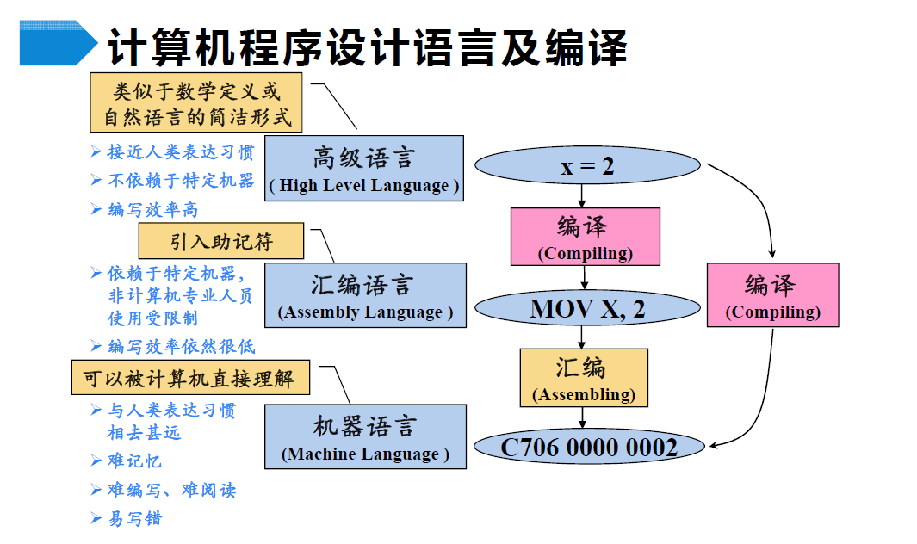
1.1 程序的翻译

Slide 5
源程序
用汇编语言或高级语言编写的程序称为源程序
目标程序
用目标语言所表示的程序,可以是介于源语言和机器语言之间的“中间语言”，如汇编语言，也可以是某种机器的机器语言。
源程序、翻译程序、目标程序 三者关系：
源程序
翻译程序
目标程序
SOURCE PROGRAM
TRANSLATE
OBJECT PROGRAM
即源程序是翻译程序的输入，目标程序是翻译程序的输出

Slide 6
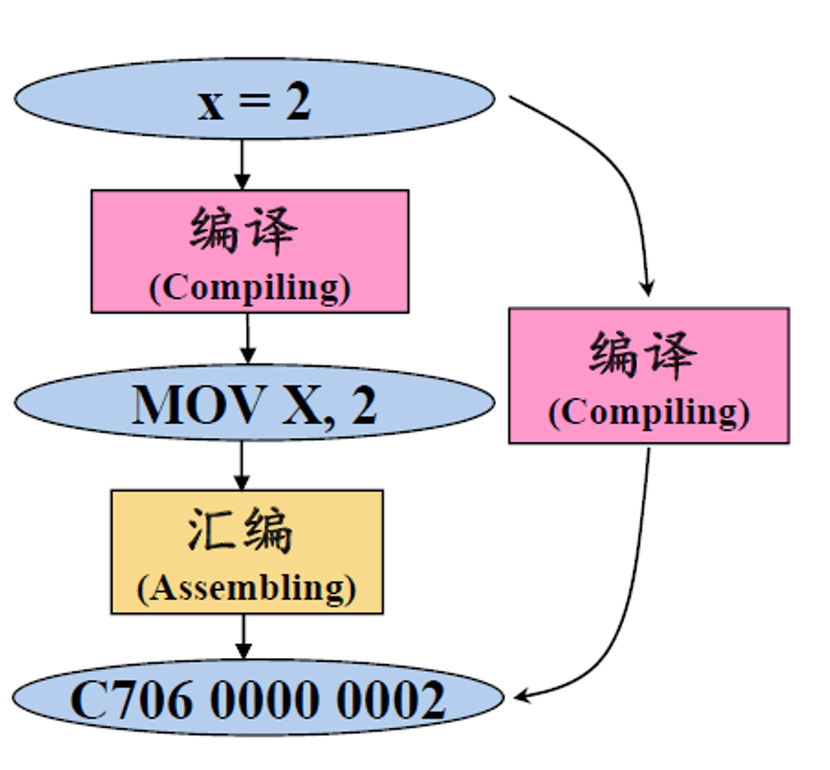
翻译程序
将源程序转换为目标程序的程序称为翻译程序。包括汇编程序和编译程序的总称。
汇编程序
若源程序用汇编语言书写，经过翻译程序得到用机器语言表示的程序，这时的翻译程序就称之为汇编程序，这种翻译过程称为“汇编”(Assemble）
编译程序
若源程序是用高级语言书写，经加工后得到目标程序
，上述翻译程序过程称“编译”（Compile)

Slide 7
源程序的编译和运行
编译或汇编阶段
运行阶段
源程序
编译程序
或汇编程序
目标程序
.class 文件
目标程序
+
运行子程序
输入数据
输出数据
.class 文件

Slide 8
解释程序（Interpreter）（类似于口译，不生成目标代码）
对源程序进行解释执行的程序。
工作过程
源程序
输入数据
输出数据
解释程序
特点：与编译系统比较，解释系统较简单、可移植性好，
易于查错，但速度慢

Slide 9
1.2 编译程序的组成
编译过程是指将高级语言程序翻译为
等价的目标程序的过程。
如，翻译外文资料：
  1、能识别出句子中的一个单词；
  2、分析句子的语法结构；
  3、根据句子的含义进行初步翻译；
  4、对译文进行修饰；
  5、写出最后的译文。

Slide 10
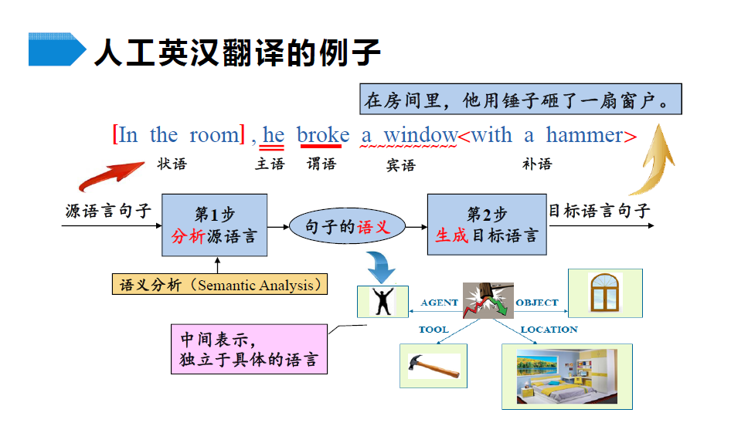
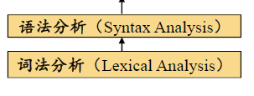

Slide 11
如将以下句子翻译成中文，看看哪里出错了？
1、I am a student.
2、I am a studnnt.
3、You is a student.
4、 Draw a tree, please.
5、Eat a book, please.

Slide 12
编译过程
外文翻译和编译工作的比较
 | 翻译外文 | 编译程序
分析 | 识别单词 分析句子结构 根据语义进行初步翻译 | 词法分析 语法分析 语义分析 生成中间代码
综合 | 修辞加工 写出译文 | 代码优化 目标代码生成

Slide 13
编译过程
习惯上是将编译过程划分为5个基本阶段：
词法分析
语法分析
语义分析及中间代码生成
代码优化
目标代码生成

Slide 14
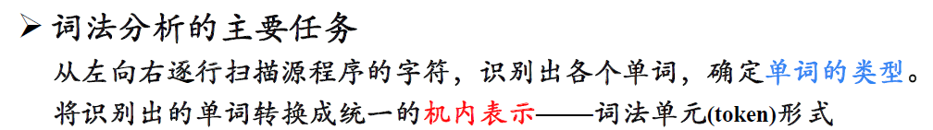
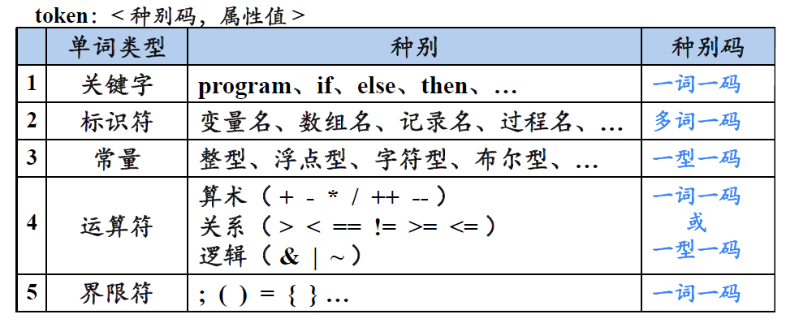
一、词法分析

Slide 15
二元式 词法分析的结果？
y = x + r * 6
属性值 | 种别码（类别）
y | 标识符
= | 分界符（赋值）
x | 标识符
+ | 运算符（加号）
r | 标识符
* | 运算符（乘号）
6 | 常量

Slide 16
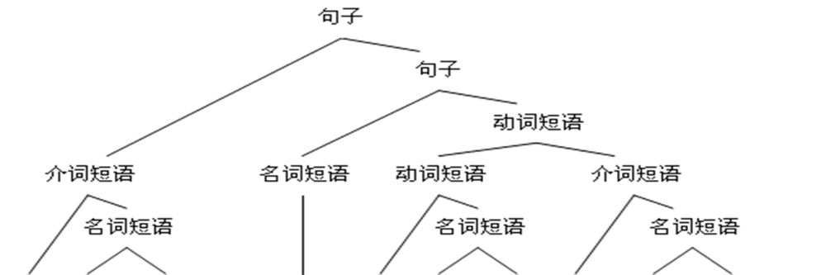
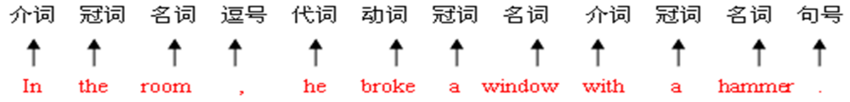
二、语法分析（编译程序的核心）
任务：根据语法规则，从词法分析器分析得到的token序列中识别出各类短语（如表达式、语句、函数等），并构建语法分析树，进行语法正确性检查。

Slide 17
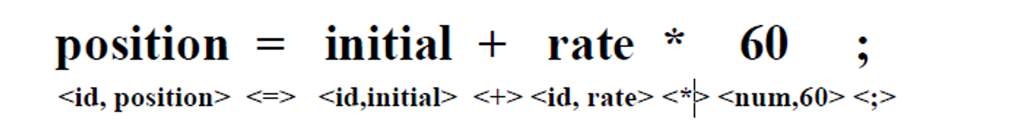
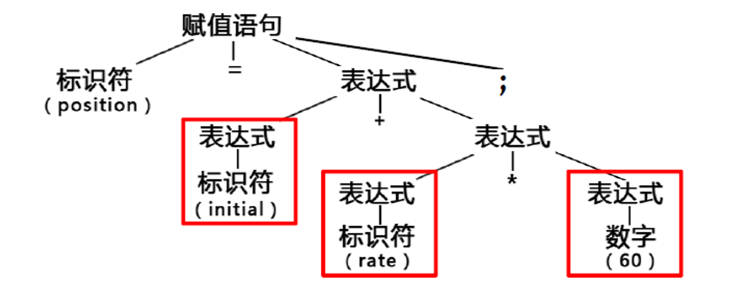
例：赋值语句分析树,思考会是什么样子？

Slide 18
三、语义分析
任务：依据语义规则对识别出的各种语法成分析其含义，收集标识符的属性信息并进行语义检查。
语义检查
  ➢ 变量或过程未经声明就使用
  ➢ 变量或过程名重复声明
  ➢ 运算变量类型不匹配
  ➢ 操作符与操作数之间的类型不匹配
  ➢ 数组下标不是整数
  ➢ 对非数组变量使用数组访问操作符
  ➢ 对非过程名使用过程调用操作符
  ➢ 过程调用的参数类型或数目不匹配
  ➢ 函数返回类型有误

Slide 19
三、语义分析
➢收集标识符的属性信息
➢种属(Kind)
➢简单变量、复合变量（数组、记录、…）、过程、…
➢类型(Type)
➢整型、实型、字符型、布尔型、指针型、…
值
作用域
存储位置、长度
参数和返回值信息
➢参数个数、参数类型、参数传递方式、返回值类型、…

Slide 20
四、中间代码生成及优化
生成中间代码的目的：
  1、利于代码优化
  2、利于目标代码的移植
中间代码的形式：
  四元式、三元式、逆波兰表示

Slide 21
四元式
例：y = x + r * 6
 | 运算符 | 左操作数 | 右操作数 | 目的操作数（结果）
(1) | inttoreal | 6 | -- | t1
(2) | * | r | t1 | t2
(3) | + | x | t2 | t3
(4) | = | t3 |  | y
思考该如何优化？
其中t1、t2、t3为编译程序引入的临时工作单元，
需要这么多吗？？

Slide 22
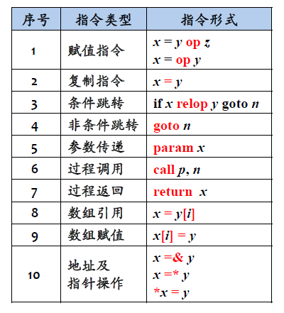
三元式指令(三地址指令)
例如 MOV AX, BX
ADD AX, 0606H
地址可以具有如下形式之一
➢ 源程序中的名字(name)
➢ 常量(constant)
➢ 编译器生成的临时变量(temporary)

Slide 23
四、代码优化
例：y = x + r * 6
任务：对中间代码进行加工变换，以得到高质量的目标代码
 | 运算符 | 左运算对象 | 右运算对象 | 结果
(1) | Inttoreal | 6 | -- | t1
(2) | * | r | t1 | t2
(3) | + | x | t2 | t3
(4) | = | t3 |  | y
(1) | inttoreal | 6 | -- | t1
(4) | = | t3 |  | y
 | 运算符 | 左运算对象 | 右运算对象 | 结果
(1) | * | r | 6.0 | t1
(2) | + | x | t1 | y

Slide 24
五、目标代码生成
任务：把中间代码变换成特定机器上的低级语言代码
 | 运算符 | 左运算对象 | 右运算对象 | 结果
(1) | * | r | 6.0 | t1
(2) | + | t1 | x | y
mov r, R1
mul #6.0, R1
mov x, R2
add R1, R2
mov R2, y

Slide 25
编译过程小结
词法分析
程序
语法分析
程序
语义分析
中间代码生成
代码优化
程序
目标代码
生成程序
S.P
O.P
五个逻辑子过程，每个阶段中都要有：符号表管理和错误处理

Slide 26
编译程序的逻辑结构
符号表管理
填表：把源程序中的信息和编译过程中所产生的信息登记在表格中
查表：在随后的编译过程中同时又要不断的查找这些表格中的信息
错误处理
诊察错误，并能报告用户错误性质和位置
错误处理能力的优劣是衡量编译程序质量好坏的一个重要指标。

Slide 27
编译程序的前端和后端
根据编译程序各部分功能，将编译程序分成前端和后端
前端：通常将与源程序有关的编译部分称为前端。
词法分析、语法分析、语义分析、中间代码生成
---分析部分
特点：与源语言有关
后端：与目标机有关的部分称为后端。
代码优化、代码生成 ---综合部分
特点：与目标机有关

Slide 28
同一前端+不同后端 → 不同机器构成同一语言的编译程序
  例如Java语言
.java java源程序文件
编译
.class 二进制字节码文件
Java虚拟机（JVM)
本地计算机系统

Slide 29
遍的概念
对源程序（包括源程序中间形式）从头到尾扫描一次，并做有关的加工处理 ，生成新的源程序中间代码或目标程序，通常称之为一遍。
第一遍 第二遍
……
S.P
C1
S.P
中间形式1
C2
S.P
中间形式2
O.P
上一遍的结果是下一遍的输入，最后一遍生成目标程序。

Slide 30
1.3 编译程序的构造
构造编译程序必须精通:
源 语 言
目标语言
编译方法

Slide 31
1.4 编译技术的应用及发展
应用：大部分软件工具的开发，都要使用编译技术和方法
语法制导的结构化编辑器
程序格式化工具
软件测试工具
  静态分析器：不可能执行的代码、定义后未引用的变量
  动态测试工具：运行后与期望结果比较
程序理解工具：确定调用关系，画出流程图
高级语言的翻译工具

Slide 32
其它应用：
文本编辑器
信息检索系统
模式识别器
排版、绘图系统
自然语言处理
嵌入式软件

Slide 33
语言开发环境中的伙伴程序
  编辑器（editor）
  预处理器（preprocessor）
  连接程序（linker）
  装配程序（loader）
  调试程序（debugger）

Slide 34
小结
小结
内容
  1 什么是编译程序
  2 编译过程和编译程序的结构
  3 为什么要学习编译程序
重点
  对编译程序的功能和结构做一综述
难点
  了解编译程序各个成分在编译阶段的逻辑关系以及他们怎样作为一个整体完成编译任务的

Slide 35
练习题：判断√
1. 编译器生成的目标程序都是可执行的程序。
2. 汇编器将高级语言程序翻译成汇编语言程序。
3. 编译程序和解释程序的根本区别在于解释程序对源程序并没有真正进行翻译。
4. 因为编译程序和解释程序具有不同的功能，所以它们的实现技术也完全不同。
5. 编译程序的五个组成部分缺一不可。
×
×
×
×
×

Slide 36
练习题：判断
6. 许多编译程序在识别出语法单位后并不真正构造语法树。
7. 高级语言程序到低级语言程序的转换是基于语义的等价变换。
8. 含有优化部分的编译程序的执行效率高。
9. 优化的任务在于对中间代码进行加工和变换，以其能产生运行结果更为准确的目标代码。
10. 编译前端主要由与源语言和目标机相关的那些部分组成。
√
√
×
×
×

Slide 37
练习题：判断
11. 无论一遍扫描的编译器还是多遍扫描的编译器都要对源程序至少扫描一遍。
12. 在编译过程中，既可以将几个不同的阶段合为一遍，也可以把一个阶段的工作分为若干遍。
13. 取编译程序前端改写其后端以生成不同机器上的目标代码，目前技术上还难以实现。
14. 支持程序设计人员进行程序计开发的工具，除了编译程序以外，还需要编辑程序、链接程序和调试程序等其他一些工具。
√
√
×
√

Slide 38
练习题：
指出下列错误信息是编译的哪个阶段报告的
A. 词法 B. 语法 C. 语义
  1. else没有匹配的if
  2. 使用的标识符没有定义
  3. 标识符中出现？号
  4. 赋值语句写成：x+y=1;
  5. float a=1.1, b=2, c ; c=a%b;
  6. 数组下标越界
B
C
A
B
C
C

Slide 39
阅读教材第1章，回答以下问题
1．计算机执行用高级语言编写的程序有哪些途径？它们之间的主要区别是什么？
2．画出编译程序的总体逻辑结构图，以语句“Area=3.14*r*r”编译过程为例，简述编译各个阶段的主要任务。

